Slide 1
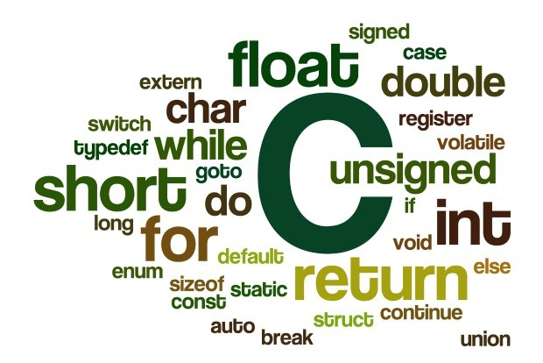
C Programmming Language

Slide 2
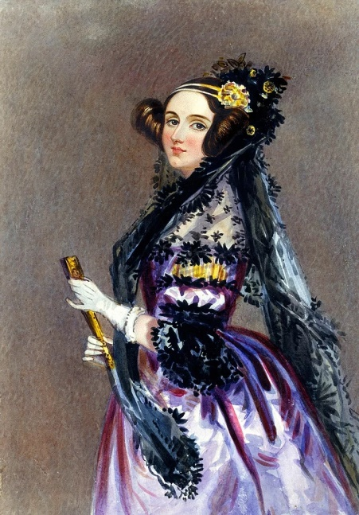
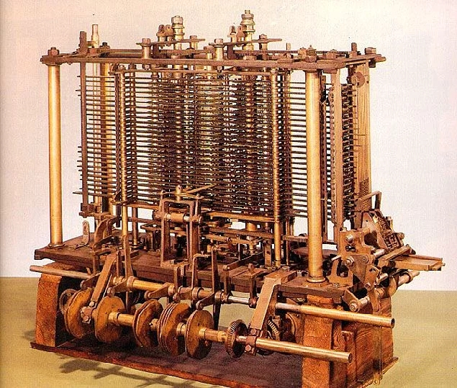
Ada Lovelace :Bilgisayarın İcadından Bir Asır Önce Algoritma Yazan Dünyanın İlk Programcısı
Henüz 18 yaşındayken, mekanik bir hesap makinesi tasarlayan Charles Babbage'ın makinesi hakkındaki bir makaleyi çevirmiş, makaleden çok daha uzun açıklamalarla ayrıntılandırmış, bu makine sayesinde grafikler çizilip, müzik yazılabileceğini öngörmüştü.
Bu makinayı kullanarak Bernouilli sayılarının hesaplanabileceğini de detaylıca açıklamıştı.
Bu olay, Ada Lovelace'in dünyanın ilk bilgisayar programcısı olarak anılmasına neden olmuştur.
Çünkü bu, bilgisayarda yürütülebilecek şekilde yazılmış yayınlanan ilk algoritmadır.

Slide 3
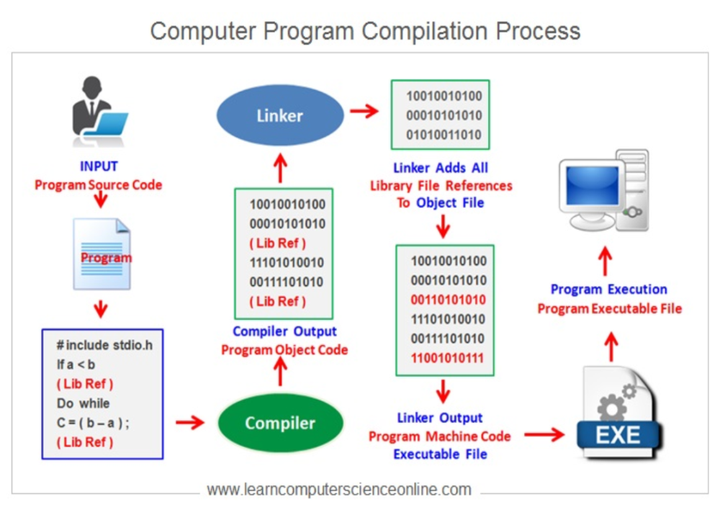
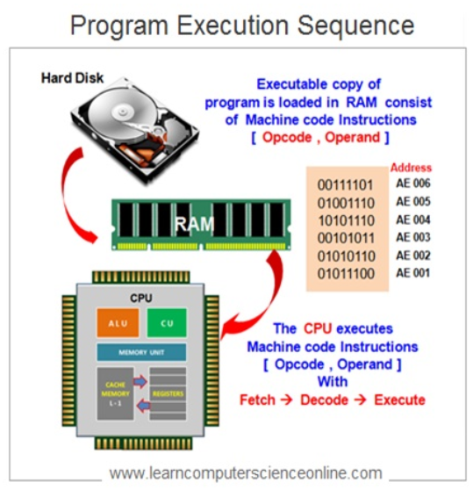
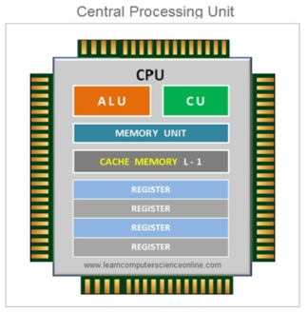

Bir program nasıl çalışır ?
Kaynak :
https://www.learncomputerscienceonline.com/what-is-computer-program/

Slide 4
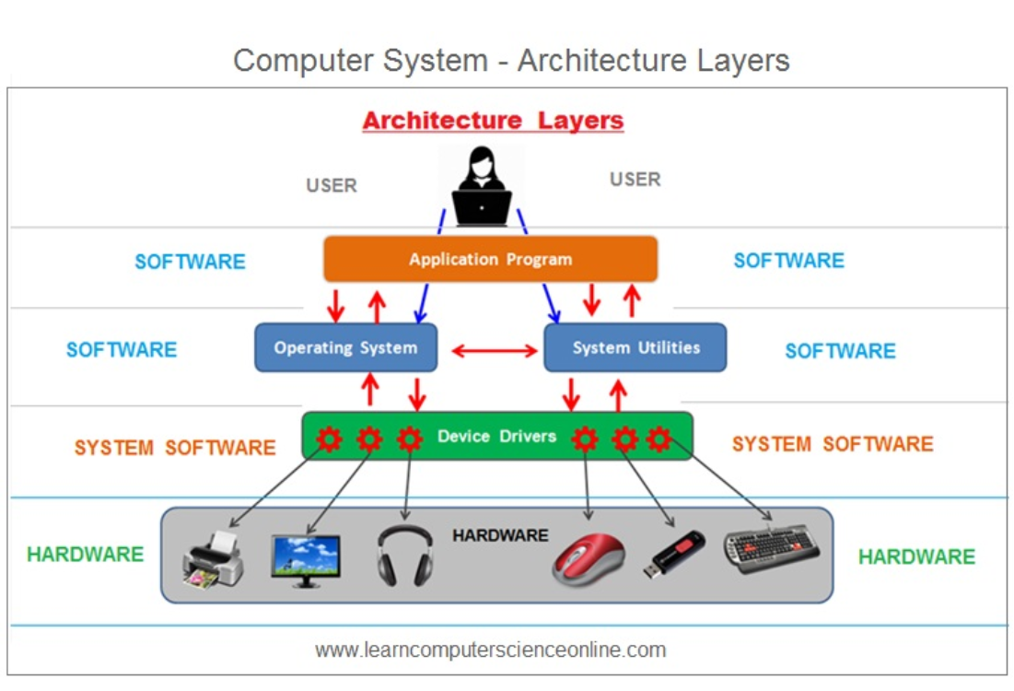
Bilgisayar Sistemi Mimari Katmanları

Slide 5
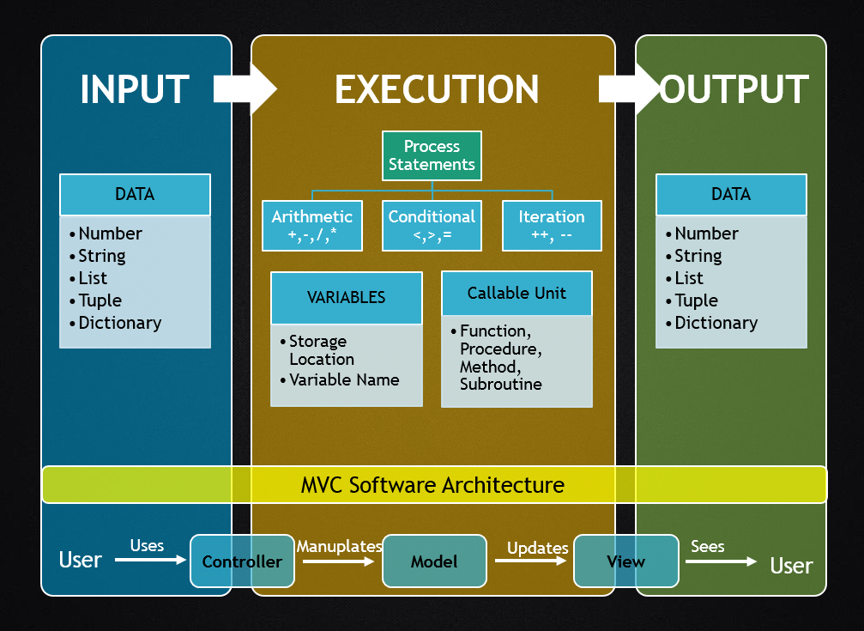
Bir Programda Veriler ve İşlemler
Programs work with data. You feed numbers, letters, and words
to the computer, and you expect it to do something with the data.

Slide 6
Types : variables, constants…
Programlar, tamsayılar ve kayan nokta sayılar gibi farklı veri türlerini farklı şekillerde depolamalı ve işlemelidir.
Bu amaçla, derleyicinin belirli bir ifadenin ne tür verileri temsil ettiğini bilmesi gerekir.
Bir nesnenin türü, nesnenin bellekte ne kadar yer kapladığını ve olası değerlerinin nasıl kodlanacağını belirler.
Örneğin, aynı bit modeli, veri nesnesinin
işaretli olarak yorumlanmasına (yani, pozitif veya negatif) veya işaretsiz olarak yorumlanmasına ve dolayısıyla negatif değerleri temsil edememesine bağlı olarak tamamen farklı tamsayıları temsil edebilir.
C dilinde nesne terimi, bellekteki içeriği değerleri ile temsil edebilen bir konuma karşılık gelir.
Adları olan nesnelere değişken de denir.
Değişkenker program içersinde farklı
değerler alabilirler.
Sabitler ise, aynı değişkenkler gibi olup ,
Program içersinde tanımlandıktan sonra
değerleri asla değişmez.

Slide 7
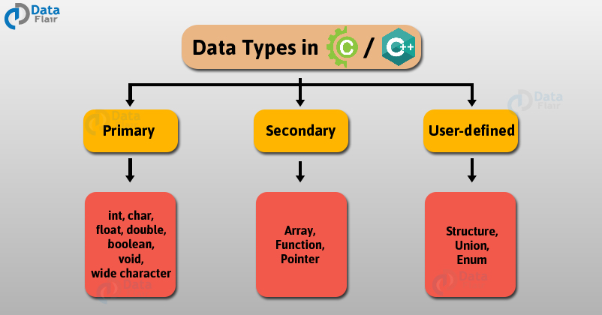
Types : variables, constants…
Typology
The types in C can be classified as follows:
• Basic type
• Standard and extended integer types
• Real and complex floating-point types
• Enumerated types
• The type void
• Derived types
• Pointer types
• Array types
• Structure types
• Union types
• Function types

Slide 8
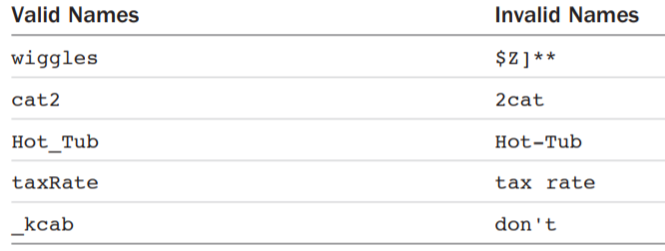
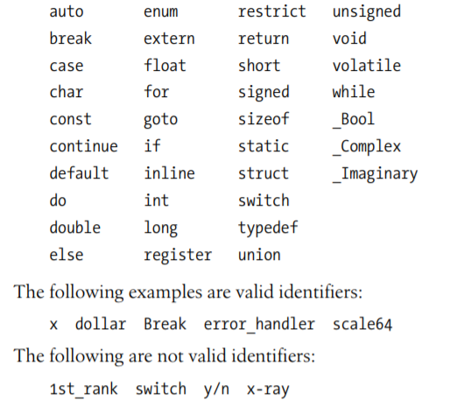
Types : variables, constants…
The following 37 keywords are reserved in C, each having a specific meaning to the compiler, and must not be used as identifiers:

Slide 9
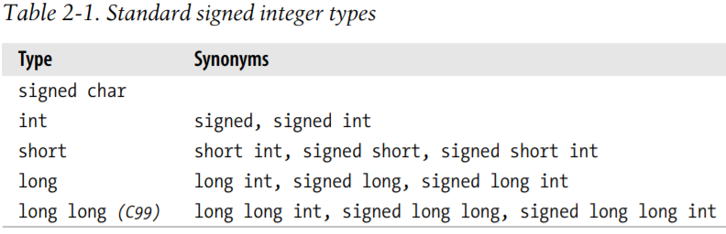
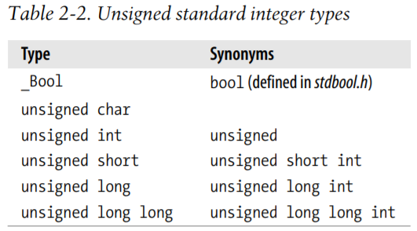
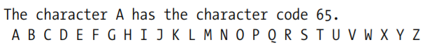
Integer Types
char ch = 'A'; // A variable with type char.
printf("The character %c has the character code %d.\n", ch, ch);
for ( ; ch <= 'Z'; ++ch )
printf("%2c ", ch);
Not: C in Nutshell:Character Sets, page 8

Slide 10
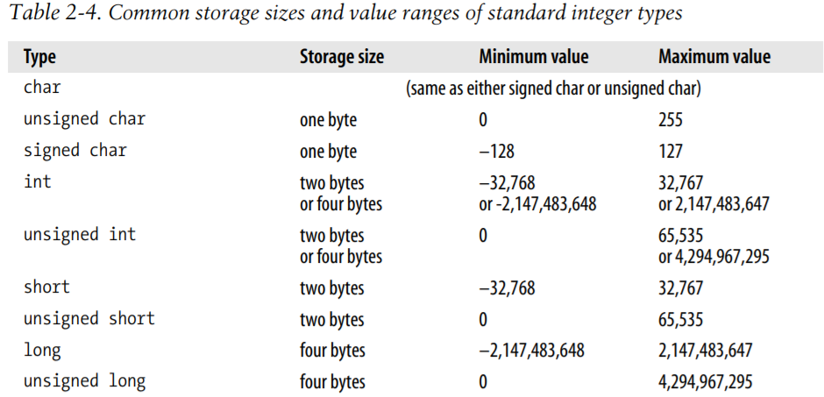
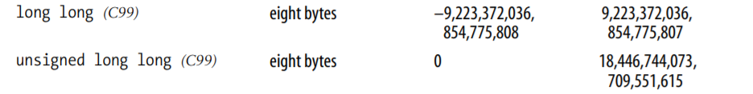
Integer Types

Slide 11
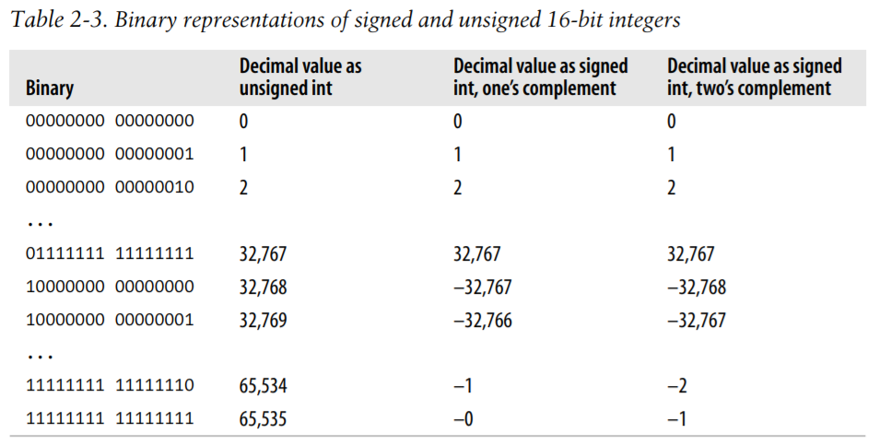
Integer Types
sizeof(short) ≤ sizeof(int) ≤ sizeof(long) ≤ sizeof(long long)

Slide 12
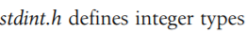
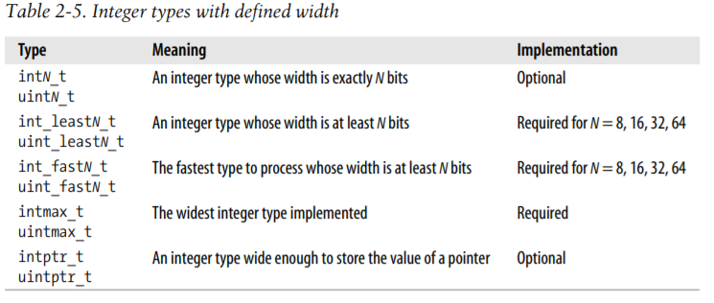
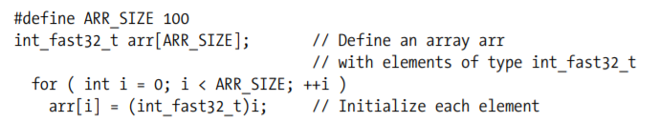
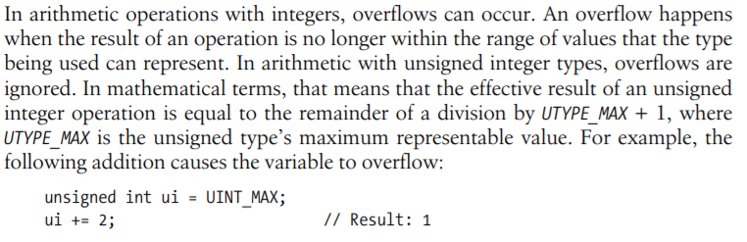
Integer Types with Exact Width (C99)
Integer Overflow :
c-primer-plus-6th-edition page 68-69

Slide 13
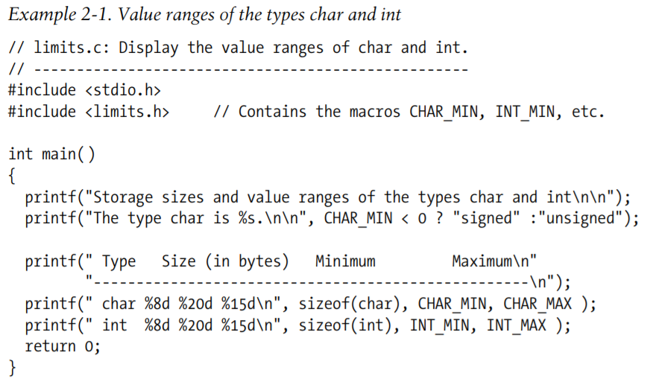
Example :
Desktop\COMP124_ANSI_C\VS_example\orn2_limits_types\limits_types\limits_types.sln
Koşullu değerlendirme işlemi

Slide 14
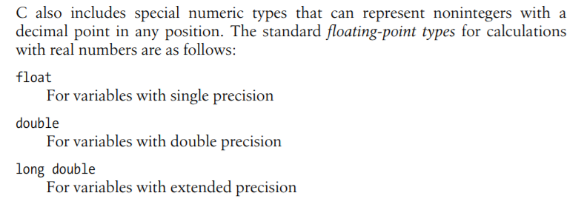
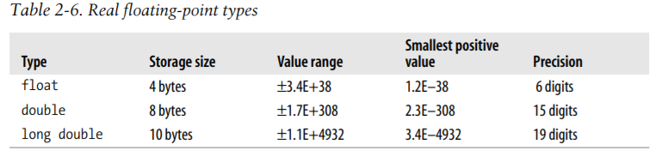
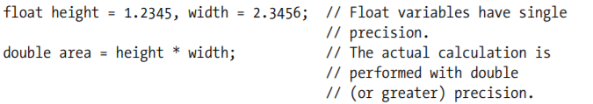
Floating-Point Types

Slide 15
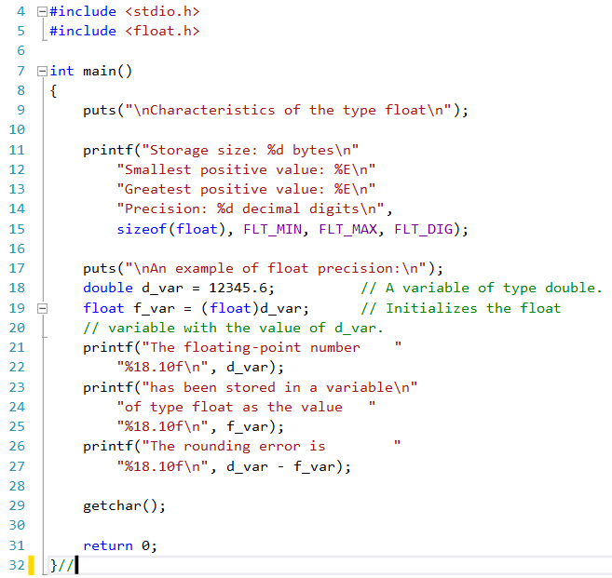
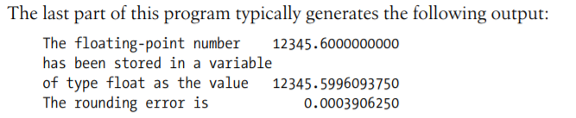
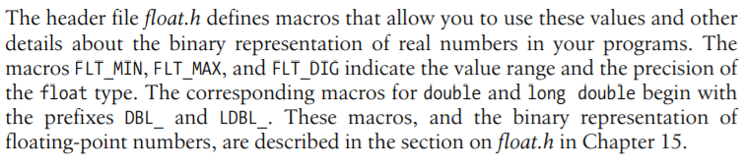
Example 2-2. Illustrating the precision of type float
Desktop\COMP124_ANSI_C\VS_example\orn3_float_precision\float_precision\float_precision.sln

Slide 16
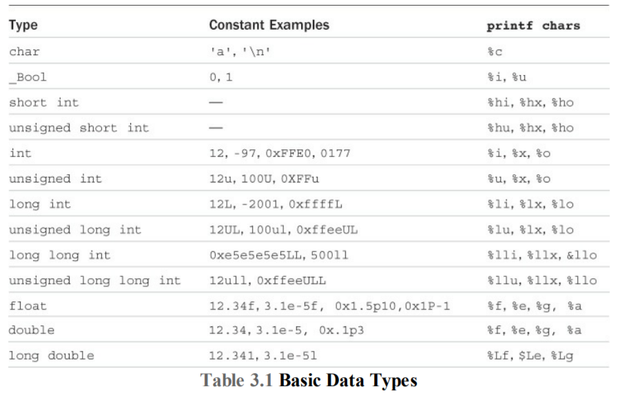

Slide 17
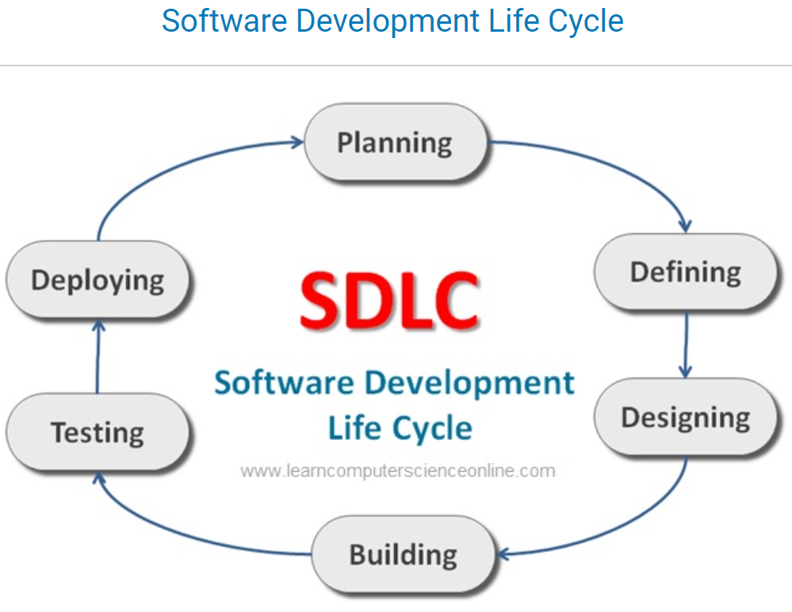
Yazılım Geliştirme Döngüsü
Reading about C isn’t enough. You should try writing one or two simple programs …
What information does the program need to get started?
What exactly do I want the program to produce as output?
What is the best way to represent the data?
-1-

Slide 18
Geniş Ekran Test Deseni (16:9)
En Boy Oranı Sınaması
(Yuvarlak görünmeli)
4x3
16x9

